Slide 2
Volkhart Hanewald Attorney – Germany Attorney & Patent Attorney – Brazil Managing Partner – HN&S

Slide 3
The term ‘knowledge-based economy’ was coined by the OECD^{[7]} in 1996 and defined as an economy which is ‘directly based on the production, distribution and use of knowledge and information’.
A knowledge based economy is one where ideas and technologies are ingredients; intellectual property is the merchandise; people expect smarter products with more convenience and technology leaders fuel the innovation.
The presentation aims to present the protection of intellectual property in two different countries: Brazil and Germany.
https://www.altacit.com/ip-management/knowledge-based-economy/

Slide 4
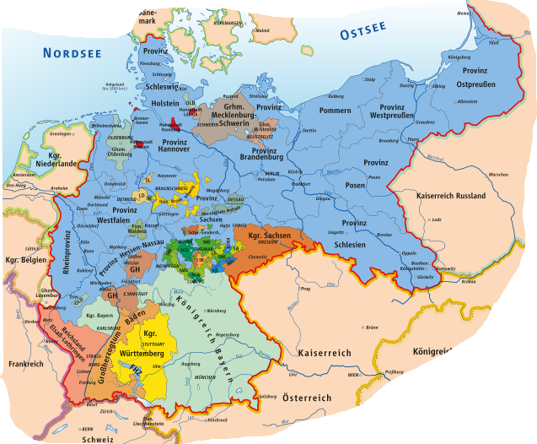
The German Empire In The Borders Of 1871
Notes:
Germany did not exist as a modern state until 1871. Until then, the German speaking countries were historically split into the fiefdoms of local princes of greater or lesser importance.

Slide 5
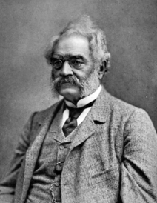
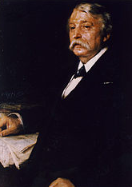
Notes:
Auch nach der Gründung des Deutschen Reichs im Jahre 1871 wurde kontrovers über einen einheitlichen Patentschutz diskutiert. Noch 1864 hatten die deutschen Handelskammern die Abschaffung der Patente gefordert, weil sie „schädlich für den allgemeinen Wohlstand“ seien (siehe den Hauptartikel Antipatentbewegung). Chemnitz – als eine der bedeutenden Industriestädte des Deutschen Reiches – wurde zur Wiege des deutschen Patentgesetzes und spielte bei der Schaffung des deutschen Patentrechtes eine wesentliche Rolle.
So wurde auf Anregung des Erfinders und Industriellen Werner von Siemens und des damaligen Chemnitzer Oberbürgermeisters Dr. Wilhelm André der Patentschutzverein gegründet. Von dem Verein unter Siemens' Vorsitz wurden die Juristen André sowie Rudolf Klostermann und Joseph Rosenthal beauftragt, einen Entwurf für das Patentgesetz auszuarbeiten. Doch erst als sich Werner von Siemens persönlich an Kanzler Bismarck wandte, ging es in der Einführung des deutschen Patentrechtes wieder weiter. Dabei wies Werner von Siemens darauf hin, dass deutsche Produkte bisher in aller Welt als „billig und schlecht“ galten. Deswegen diene aus seiner Sicht ein Patentgesetz auch dazu, die deutsche Industrie zu stärken und ihr mehr Ansehen in der Welt zu verschaffen.

Slide 6
GERMAN TRADEMARK LAW
November 30, 1874
Companies could register a trademark with the comercial registry of their place of business
The trademark registration expired together with the registration of the company itself
PATENT LAW
MAY 25, 1877
Creation of The Imperial Patent Office as central registration authority
Inauguration of the Patent Office on July 1, 1877
Granting of the first patent on July 2, 1877
Notes:
Am 25. Mai 1877 wurde das deutsche Patentgesetz verabschiedet.[11] Der André-Entwurf war nur leicht modifiziert von den Abgeordneten angenommen worden. Seine Grundzüge gelten bis heute.
Dass sich ausgerechnet der damalige Chemnitzer Oberbürgermeister Wilhelm André – von 1874 bis 1896 – an der Einführung des deutschen Patentrechtes beteiligte, war kein Zufall: Chemnitz war zu jener Zeit eine Industriestadt von Weltrang, in der zahlreiche Erfindungen gemacht wurden. Diese sollten vor Nachahmern geschützt werden. Deutlich zeigt sich das daran, dass 1891 – nur 14 Jahre nach Einführung des deutschen Patentgesetzes – sechsmal so viele Patentanmeldungen aus Chemnitz kamen wie im Reichsdurchschnitt.

Slide 7
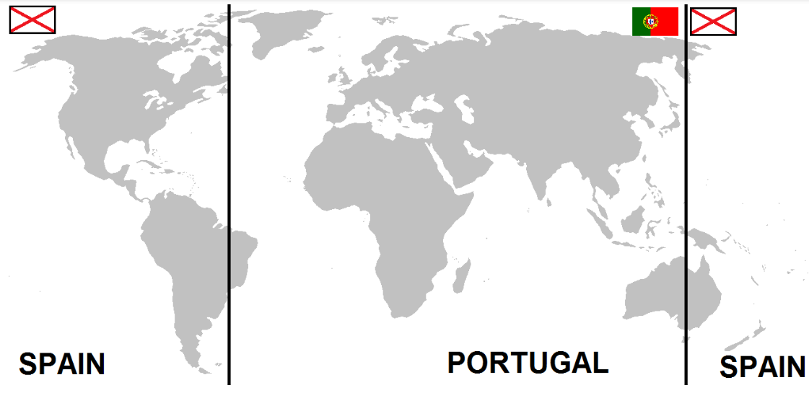
Treaty of Tordesillas (Tordesilhas) - 1492
Notes:
The territory was claimed by Portugal in 1500 under the terms of the Treaty of Tordesillas.
Jesuits were sent to Brazil in 1549 where they set up a system of registration which still has a strong influence in Brazilian legal culture today.
For example, even today the establishment of rights begins with their registration. Therefore, IP rights are only acknowledged and protected after their registration has been granted. Use does not constitute any entitlement.

Slide 8
ALVARÁ DE 28 DE ABRIL DE 1809
(John VI of Portugal)
Exemption of duties for raw material imported for processing.
Exemption of export duties.
Military uniforms to be purchased from Portuguese manufacturers.
Restrictions for recruitment in rural and industrial areas.
Allotment of capital from lottery gains for the purchase of new machinery and equipmet.
Sendo muito conveniente que os inventores e introductores de alguma nova machina, e invenção nas artes, gozem do privilegio exclusivo além do direito que possam ter ao favor pecuniario, que sou servido estabelecer em beneficio da industria e das artes; ordeno que todas as pessoas que estiverem neste caso apresentem o plano do seu novo invento á Real Junta do Commercio; e que esta, reconhecendo a verdade, e fundamento delle, lhes conceda o privilegio exclusivo por quatorze annos, ficando obrigadas a publical-o depois, para que no fim desse prazo toda a Nação goze do fructo dessa invenção. Ordeno outrosim, que se faça uma exacta revisão dos que se acham actualmente concedidos, fazendo-se publico na forma acima determinada, e revogando-se todos os que por falsa allegação, ou sem bem fundadas razões obtiveram semelhantes concessões.
Reduction of duty on shipbuilding material imported from overseas.
Notes:
The first IP norms valid in Brazil stem from a royal decree of 1809. The terms were influenced by British norms; Britain was Portugal’s principal ally against Napoleonic France.

Slide 9
CONSTITUTION OF 1824
Art 179 The inviolability of the Civil and Political Rights of Brazilian Citizens, which are based on freedom, individual security, and property, is guaranteed by the Constitution of the Empire, as follows.
…
XXVI. Inventors will have ownership of their discoveries, or their productions. The Law will guarantee them a temporary exclusive privilege, or will remunerate them in compensation for the loss, which they will have to suffer due to the vulgarization.
Notes:
The first Brazilian constitution established the inventor’s rights. The term “discovery” was used instead of “invention”. Also, the constituent foresaw the need to codify this privilege by means of a specific law.

Slide 10
LAW CONCERNING THE PROTECTION OF INDUSTRIAL INVENTIONS
August 28, 1830
Consisted of 12 articles
Established exclusive rights to a discovery or an invention useful to industry for the inventor or discoverer
Established a protection term between 5 and 20 years depending on the nature of the invention or discovery
Infringement punishable by a fine of one tenth of the manufactured goods, as well as liability for damages
Established the right to assign the privilege to third parties
Notes:
The law of 1830 established inventors’ and discoverers’ rights.

Slide 11
BRAZILIAN TRADEMARK LAW
October 23, 1875
Property of a trademark established via registration with the court or commercial registrar at the owner’s residence
No appeal against a decision to grant or refuse trademark ownership
Infringement (use of imitations, falsification of a registered trademark, fraudulent use of a registered trademark) punishable by a fine, as well as liability for damages incurred by the owner
Notes:
Ein Gesetz betreffend die Eintragung von Marken wurde in Brasilien jedoch erstmals im Jahre 1875, während des Zweiten Kaiserreiches eingeführt.
Das Kuriose am Erlass dieses Gesetzes ist, dass es in der Absicht erfolgte, eine bis dahin existierende Lücke in der brasilianischen Gesetzgebung zu schließen, die verantwortlich war für den durch den Gerichtshof des Staates Bahia ausgesprochenen Freispruches der Teilhaber eines Unternehmens, das angeklagt war, die Marke AREIA PRETA (Schwarzer Sand) als Marke für Schnupftabak verletzt zu haben, mit dem Argument, dass dieselbe nicht der widerrechtlichen Nutzung belangt werden könne, derer es angeklagt war, da in Brasilien keine Rechtsmittel existierten, die eine Verletzung von Marken verböten.
stablished inventors’ and discoverers’ rights.

Slide 12
1876 – 1884
Bilateral agreements concerning the protection of industrial and comercial trademarks with France, Belgium, Germany, Italy, the USA, Portugal and Denmark
1883
Brazil is a founding member of the CUP, together with Belgium, Spain, France, Guatemala, The Netherlands, Italy, Portugal, El Salvador, Serbia and Switzerland
Notes:
Zum Ende des XIX. Jahrhunderts, genauer gesagt, im Zeitraum zwischen den Jahren 1876 und 1884, schloss Brasilien mit Frankreich, Belgien, Deutschland, Italien, den USA, Portugal und Dänemark diplomatische Verträge zum Schutz von Industrie- und Handelsmarken ab, wobei die Gegenseitigkeit dieses Schutzes und die Garantie der Marken von in jenen Ländern wohnhaften brasilianischen Staatsangehörigen und von in Brasilien wohnenden Staatsangehörigen jener Länder gewährleistet wurde.

Slide 13
1945 - 1964
Presidential Decree No. 7903
Signed on August 27, 1945
Established patente protection for inventions, utility models, designs and new plant varieties
Prosecution of illicit geographical indications
Prosecution of unfair competition
Notes:
Die damalige große Veränderung ergab sich gleich nach dem Zweiten Weltkrieg durch das Dekret Nr. 7.903 vom 27. August 1945, aus der das erste Gesetz zum Schutz des gewerblichen Eigentums des Landes entstand. Dieses wohlstrukturierte Gesetz erklärt in seinem Artikel 3, dass der Schutz des gewerblichen Eigentums sich durch folgende Grundsätze auszeichnet:
Die Gewährung von Sonderrechten für Erfindungspatente, Gebrauchsmuster, Geschmacksmuster und neue Pflanzenzüchtungen;
die Eintragung von Marken, Handelsnamen, Firmenbezeichnungen; Handels- und Berufszeichen; Werbehinweisen und Reklamezeichen und gewerblichen Auszeichnungen;
die Bekämpfung von falschen Herkunftsbezeichnungen;
die Bekämpfung des unlauteren Wettbewerbs.
Außer seiner oben beschriebenen Eigenschaften hat diese neue Gesetzgebung es endlich erreicht, verschiedene bisher im positiven Rechtswesen des brasilianischen gewerblichen Eigentumsrechts bestehende Lücken zu füllen, d.h. es hat spezifische Kapitel für Themen wie zum Beispiel "Gebrauchsmuster", "Geschmacksmuster" und sogar "neue Pflanzenzüchtungen" reserviert, obwohl während seiner Gültigkeitsperiode bisher keinerlei Sonderrechte für diese Art von Schöpfungen gewährt worden sind. Mehr noch, es wurde auf eine sehr klare und wirksame Art unter anderem die Gewährung der Eintragung von Industrie- und Handelsmarken und von Firmennamen eingeschlossen, indem gleichzeitig Definitionen solcher Handlungen gegeben wurden, die unlauteren Wettbewerb, Patent- oder Markenverletzungen darstellen, einschließlich der entsprechenden, im Straf- und Zivilrecht vorgesehenen Strafen.

Slide 14
1964 – 1988
Military Dictatorship
Pharmaceutical and nutritional patentes prohibited
Obstacles for obtaining agricultural patentes
Prohibition of transfer of royalties to foreign companies
Purchase of foreign know-how allowed only for importante state-run enterprises
Notes:
Mit dem Beginn der Revolution von 1964, die den Kommunismus aus dem Land verbannte, installierte sich in Brasilien für mehr als 20 Jahre eine Militärdiktatur, deren Wirtschaftspolitik der Schließung der Grenzen für den Import und einer starken Bevorzugung der staatlichen Unternehmen erheblich negative Auswirkungen zur Folge hatte, insbesondere für die nationalen privatrechtliehen Unternehmen bzw. die durch Tochtergesellschaften in Brasilien ansässigen ausländischen Unternehmen.
Die während der Militärdiktatur verabschiedeten Gesetze zum Schutz des gewerblichen Eigentums (Dekrete Nr. 254 von 1967 und Nr. 1005 von 1969 und des Gesetzes Nr. 5.772 von 1971) enthielten Normen, welche die Schaffung neuer Technologien in Brasilien stark hemmten, indem sie erstens die Anerkennung von Patenten auf dem Gebiet der pharmazeutischen und Lebensmittelindustrie verboten (sowohl die Verfahren als auch die Substanzen), und zweitens den Schutz von Erfindungen im Bereich der Agrarchemie erschwerten (unter Berücksichtigung der Tatsache, dass Brasilien ein Land mit großer landwirtschaftlicher Kapazität ist), und indem sie drittens enorme Hindernisse für die Bezahlung und Überweisung von Lizenzgebühren für Marken und Patente schufen, unter dem speziellen Verbot von Bezahlung und Überweisung von Lizenzgebühren an im Ausland befindliche Muttergesellschaften und ihre brasilianischen Tochterunternehmen.
Abgesehen von diesen Behinderungen, von denen nur dann Ausnahmen gemacht wurden, wenn es sich um die Übertragung von ausländischem "Know-how" an große brasilianische staatliche Körperschaften handelte, führte die Gesinnung, die sich unter den brasilianischen Behörden verbreitet hatte, das Land dazu, Missbrauch mit höchst negativen Auswirkungen auf das brasilianische Image, besonders im Ausland, zu treiben, indem z.B. die PVÜ nicht angewendet wurde, wodurch die Piraterie stark gefördert wurde. Eine Praxis, die sehr zur Vertreibung ausländischer Investoren aus dem Lande beigetragen hat.

Slide 15
Current Situation
Democratic Constitution of 1988
TRIPS Agreement ratified 31/12/1995
Industrial Property Law of 14/05/1996
Patent protection for all inventions
Criteria: novelty, inventive step, industrial applicability;
Minimum protection term of 20 years.
Introduction of the concept of contributory infringement
Protection for collective and certificate trademarks
Precise definitions of unfair competition and violation of trade secrets
Introduction of a register of license agreements
Notes:
Schon nach Ablauf von weniger als zwei Jahren seit der Ratifizierung des TRIPS-Abkommens durch und seiner Inkraftsetzung durch die Verordnung Nr. 1.535 vom 31. Dezember 1995 durch den Präsidenten der Republik ist am 14. Mai 1996 das Gesetz Nr. 9.279 verabschiedet worden, das die mit dem gewerblichen Eigentum verbundenen Rechte und Pflichten regelt. Es handelt sich um ein modernes und an diesen internationalen Vertrag angepasstes Gesetz, da es zum Beispiel folgende wichtige Punkte umfasst:
Es sieht unterschiedslos den Schutz der gewerblichen Erfindungen vor, selbstverständlich unter Berücksichtigung der Kriterien der Neuheit, der erfinderischen Tätigkeit und der industriellen Verwertbarkeit.
Es setzt für Erfindungspatente eine Mindestschutzfrist von zwanzig Jahren fest, gerechnet ab deren Hinterlegungsdatum.
Außer Industrie-, Handels- und Dienstleistungsmarken schützt das neue brasilianische Gesetz auch Kollektivmarken und Gütezeichen.
Es sieht außerdem einen Schutz für die geographischen Bezeichnungen in seinen beiden Formen, also Herkunftsangaben und Ursprungsbezeichnungen vor, und
gibt eine klare und präzise Definition der Übertretungen auf dem Gebiet des unlauteren Wettbewerbs, einschließlich der sogenannten "trade secrets" mitsamt der Festsetzung der Strafen für die Verantwortlichen auf dem Strafrechtsgebiet, mit denen keine Nachteile für die zivilrechtliche Verantwortlichkeit verbunden sind,
es führt außerdem eine schnelle Abwicklung der Genehmigung der Verträge ein, welche die Lizenz von Patenten und Marken sowie für Know-how zum Ziel haben (zwecks Übertragung beim Patentamt).
Zahllose weitere Änderungen sind in das neue Gesetz aufgenommen worden, von denen die folgenden erwähnenswert sind:
eine Schonfrist des Patentgesuches während der seiner Einreichung vorausgehenden 12 Monate, innerhalb derer Veröffentlichungen durch den Erfinder die Neuheit der Erfindung nicht beeinträchtigen;
eine schnellere Abwicklung der Patentgesuche durch die Abschaffung von überflüssigen bürokratischen Schritten, wie zum Beispiel des Einspruchsrechtes gegen die Patenterteilung. Nach der Erteilung des Patents können diejenigen, die sich geschädigt sehen, dessen Nichtigkeit in einem administrativen Verfahren (innerhalb von sechs Monaten ab Zulassungsdatum) oder jederzeit durch eine gerichtliche Nichtigkeitsklage beantragen.
Ferner wurde ein System für Angebote von Patentlizenzen geschaffen. Sobald die Lizenz vom Patentinhaber beantragt und in der Zeitschrift für gewerblichen Rechtsschutz veröffentlicht worden ist, kann das Patent keinen Zwangslizenzen mehr unterworfen werden, und die entsprechenden Jahresbeiträge werden auf die Hälfte herabgesetzt, solange kein Angebotsverzicht beantragt worden ist.
Weiterhin ist eine Urkunde für Zusätze an Erfindungen eingeführt worden, um eine an einem erfundenen Gegenstand vorgenommene Verbesserung oder Weiterentwicklung zu schützen, selbst wenn diese in sich keine erfinderische Aktivität darstellt, vorausgesetzt, dass der betreffende Schritt sich in das Konzept der Erfindung einfügt
Mit dem Ziel, Designer anzuspornen, ist ein System zur Eintragung von Geschmacksmustern in das Gesetz eingefügt worden, welches sofort ab dessen Bekanntmachung gültig sein wird;
Im Kapitel über Marken ist die Eintragung der sogenannten dreidimensionalen Marken vorgesehen;
Wirksame Mechanismen für die Bekämpfung der Piraterie von Marken wurden eingeführt, wie zum Beispiel die Verhinderung der Eintragung von Marken, die ganz oder teilweise eine Marke, die dem Antragsteller aufgrund seiner Tätigkeit offensichtlich nicht unbekannt sein kann, reproduziert oder nachahmt, und deren Inhaber im Nationalgebiet wohnhaft oder ansässig ist, oder in einem Land, mit dem Brasilien ein Abkommen hat oder dem gegenüber es Gegenseitigkeit der Behandlung zugesichert hat - sofern die Marke das Ziel hat, ein identisches, ähnliches oder artgleiches Produkt bzw. Dienstleistung zu bezeichnen, welches dazu geeignet ist, Verwechslungen oder Gedankenverknüpfungen mit der betreffenden fremden Marke herzustellen.
Ein Sonderschutz wird der berühmten Marke in allen Tätigkeitsbereichen gewährt, sowie den notorisch bekannten Marken innerhalb ihres Tätigkeitsbereiches nach Maßgabe des Artikels 6 der Pariser Verbandsübereinkunft (PVÜ), unabhängig davon, ob sie vorher in Brasilien hinterlegt oder eingetragen worden sind;
Außerdem ist das Eintragungsverfahren von Marken vereinfacht worden, indem die Möglichkeit, gegen ihre Erteilung administrative Beschwerde einzulegen, abgeschafft worden ist. Den durch die Eintragung der Marken Geschädigten ist das Recht, ihre Nichtigkeit zu beweisen, durch ein administratives Verfahren (innerhalb von 180 Tagen nach Ausgabe der Eintragungsbescheinigung) oder durch ein gerichtliches Verfahren (innerhalb von fünf Jahren ab Eintragungsdatum) gewährleistet;
Das neue Gesetz erlaubt, dass der Inhaber einer eingetragenen Marke in einem Land, das Mitglied der PVÜ ist, durch gerichtliche Klage die Zueignung der Eintragung nach den Bedingungen des Artikels 6, septies jenes Abkommens beanspruchen kann (die gleiche Möglichkeit besteht in Bezug auf Patente);
Nach der Definition der gegen Patente, Geschmacksmuster, Marken, geographische Angaben und den verbotenen unlauteren Wettbewerb begangenen Gesetzesverletzungen bestimmt das neue brasilianische Gesetz zum Schutz des gewerblichen Eigentums, dass - unabhängig von der kriminellen Handlung, die zu bekämpfen sein Ziel ist - der Geschädigte eine entsprechende zivilrechtliche Klage einreichen kann, um die Unterlassung der Verletzung zu erreichen sowie auch eine Wiedergutmachung zu fordern, gestützt auf: i) die Vorteile, die der Geschädigte erzielt hätte, wenn die Rechtsverletzung nicht stattgefunden hätte; ii) die durch den Urheber der Rechtsverletzung erzielten Vorteile; oder iii) die Vergütung, die der Urheber der Rechtsverletzung dem gesetzlich Geschädigten für die Lizenz hätte zahlen müssen, die jenem erlaubt hätte, rechtmäßigen Profit aus dem betreffenden Vertragsgegenstand zu ziehen;
Im Rahmen der zivilrechtliehen Klage gegen die Verletzung von gewerblichen Eigentumsrechten und unlauterem Wettbewerb kann außerdem der Richter zur Vermeidung von nicht oder nur schwer wieder gutzumachenden Schäden noch vor der Ladung des Beklagten eine einstweilige Verfügung betreffend die Unterlassung der Verletzung bzw. der Handlung, die eine solche ermöglicht, erlassen und zwar, falls er es für nötig hält, mittels Kaution in Geld oder einer Bürgschaftserklärung.
Ferner wurde im Kapitel der Patente der Begriff des "contributory infringement" eingeführt, womit nach der Definition des Gesetzes als Verletzungshandlung die Lieferung von Teilen eines patentierten Produktes, Materials oder Einrichtungen genannt wird, deren Ziel es ist, ein patentiertes Verfahren anzuwenden, sofern die Endanwendung des Teiles, Materials oder der Einrichtung notwendigerweise eine Verwertung des Patentgegenstandes darstellt;

Slide 16
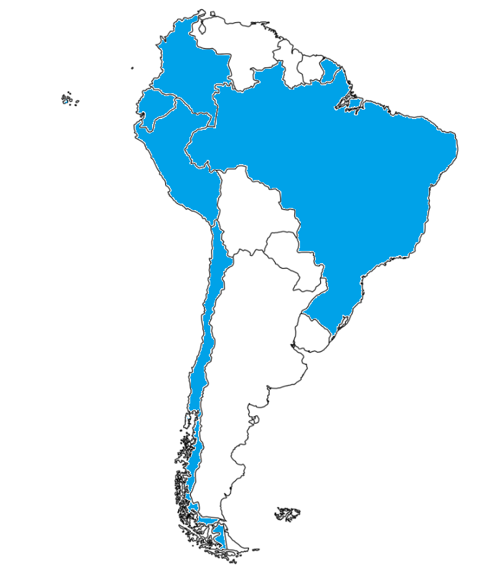
Notes:
Some Facts About Brazil
This map illustrates Brazil’s geographical position on the South American continent. Note that the major southern neighbors are not members of PCT.
This is a serious problem, because Brazilian patent applicants must decide whether to seek protection in these countries within six months.
Protection in Paraguay is important because of the contraband routes protected by transit agreements.

Slide 17
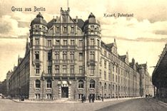
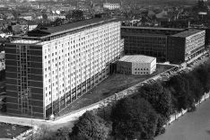
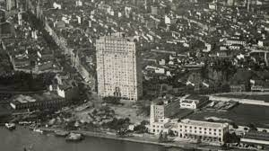
Berlin, 1905
Munich, 1959
Jena, 1998
Rio de Janeiro, 1926
Notes:
Dank des starken Personalzuwachses musste es in den folgenden Jahren mehrfach in größere Gebäude umziehen, bis im Jahre 1905 das große Dienstgebäude in der Gitschiner Straße in Berlin-Kreuzberg bezogen werden konnte. Bis 1945 blieb die Behörde, die seit 1919 "Reichspatentamt" hieß, in der Gitschiner Straße in Berlin. Als die Nationalsozialisten nach ihrer Machtübernahme am 30. Januar 1933 auf dem Patentamt eine Hakenkreuzfahne hissten, holte der damalige Präsident Johannes Eylau diese eigenhändig herunter. Er wurde daraufhin später in ein anderes Ministerium versetzt. Mit der Gründung der Bundesrepublik nahm die Wiedereröffnung des Patentamts Fahrt auf. Am 12. August 1949 trat ein „Gesetz über die Errichtung eines Patentamts“ in Kraft. Nur wenige Monate später, am 1. Oktober 1949, nahm das neue Deutsche Patentamt seine Arbeit auf – aber in München, was damals nicht unumstritten war. Dienstort der 423 Mitarbeiter war zunächst der Bibliothekstrakt des Deutschen Museums.
1953 begannen in unmittelbarer Nachbarschaft die Bauarbeiten für ein eigenes Patentamtsgebäude. Zunächst entstand der sogenannte Atriumsbau an der Zweibrückenstraße 12, dann das Backsteinhochhaus. 1959 war der Umzug in das neue Dienstgebäude abgeschlossen.
Weitere wichtige Daten aus der Geschichte des Patentamts:
Dienststelle Jena
1977 – Auf dem Weg zum europäischen Patent: Infolge des Europäischen Patentübereinkommens von 1973 und auch dank des Einsatzes des DPA für den Standort München entstand 1977 direkt neben dem Deutschen das Europäische Patentamt.
1990 - Wiedervereinigung: Die DDR hatte im September 1950 mit dem „Amt für Erfindungs- und Patentwesen“ (AFEP) eine eigene Behörde für geistige Schutzrechte gegründet. Nach der Wiedervereinigung am 3. Oktober 1990 übernahm das Deutsche Patentamt die Aufgaben des AFEP sowie dessen rund 600 Mitarbeiterinnen und Mitarbeiter und etwa 13,5 Millionen Patentdokumente.
Neue Bezeichnung seit 1998
1998 - Errichtung der Dienststelle Jena; Umbenennung in "Deutsches Patent- und Markenamt": Mit der Verlagerung des größten Teils der Dienststelle Berlin nach Jena zum 1. September 1998
Verordnung Nr. 16.264 vom 19. Oktober 1926, die nicht nur die Gewährung von Erfindungspatenten und Markeneintragungen regelte, sondern auch die "Generalverwaltung der gewerblichen Rechte" als kompetentes Organ für die Ausübung jener Aufgaben ins Leben rief.

Slide 18
 | 2020 | 2021 | Change (%)
Applications (Local and PCT) | 62 108 | 58 568 | -5,7
Examination Requests | 43 337 | 43 155 | -0,4
Concluded Examinations | 41 753 | 48 489 | 16,1
Published Deferments | 17 305 | 21 113 | 22
Cases At End of Year | 132 335 | 134 715 | 1,8
Notes:
From the site of the DPMA

Slide 19
Patent Applications in Brazil
 | 2017 | 2018 | 2019
Brazil | 5480 | 4980 | 5465
Germany | 1910 | 1970 | 1750
India | 137 | 155 | 171
2018 | 24857
2019 | 25397
Patent Applications in Germany
2020 | 2021
62 108 | 58 568

Slide 20
CONCLUSION
Although Brazil’s patent legislation is historically older than Germany’s, Germany handles more patent applications than Brazil;
The effectiveness of patent protection does not depend on the age or contentes of the protection norms,but more on the interest governments have in enforcing these norms;
Knowledge based economies depend on enforcement of patent protection.
Comments and questions are welcome.
THANK YOU!

